Slide 1
DataAudit
ตรวจสอบข้อมูลที่สำคัญก่อนส่งออก 43 แฟ้ม

Slide 2
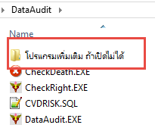
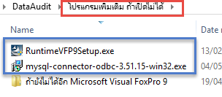
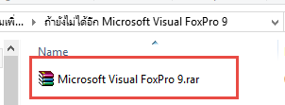
การลงโปรแกรม
สามารถ Copy โฟลเดอร์ DataAudit ไปวางไว้ตรงไหนก็ได้ แล้วทำ Shortcut ไว้หน้าจอเพื่อเรียกใช้ได้รวดเร็วก็ได้
ถ้าโปรแกรมเชื่อมต่อฐานข้อมูลไม่ได้ให้ติดตั้ง 2 โปรแกรมด้านใน
และถ้ายังเชื่อมไม่ได้ ขึ้น OLE xxx หรือถ้า Windows10 จะต้องลง Visual Foxpro 9.0 ตัวเต็ม ซึ่งอยู่ใน นี้ล่ะ

Slide 3
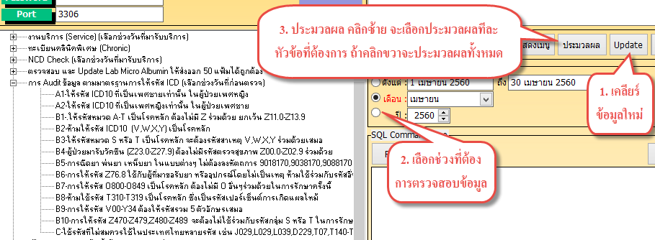
วิธีใช้งานเบื้องต้น

Slide 4
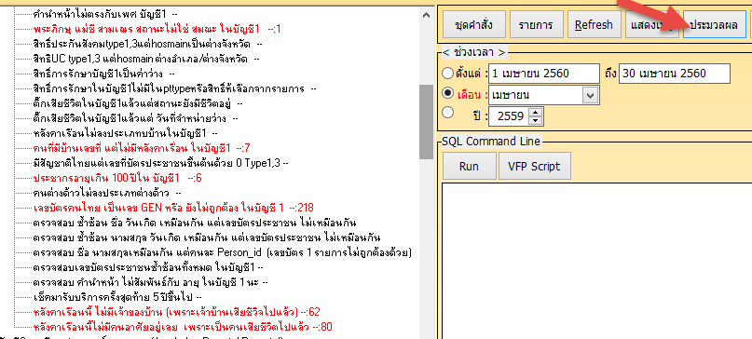
สีแดง จะมีรายการที่สงสัยว่าถูกต้องหรือไม่ อาจต้องแก้ไขก่อนส่ง พร้อมจำนวนรายการ ด้านหลัง

Slide 5
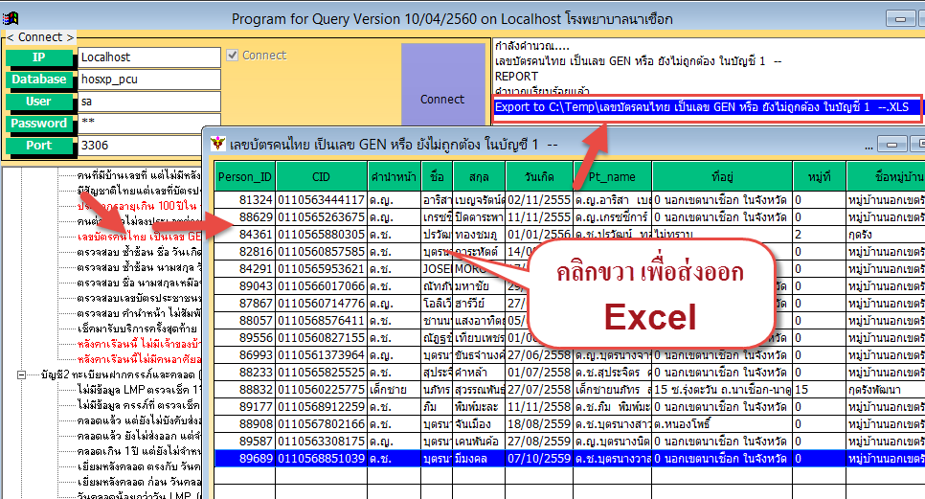
คลิกรายการที่เป็นสีแดง ก็จะแสดงรายการที่ต้องการดู / แก้ไข สามารถคลิกขวาเพื่อส่งออก Excel C:\Temp

Slide 6
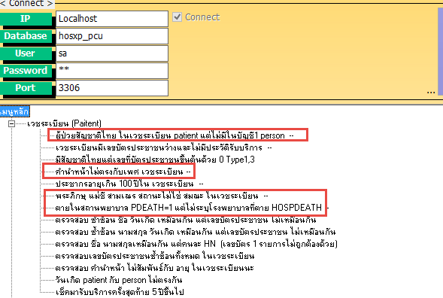
เมนูที่สำคัญต้องแก้ไขก่อนส่ง 43 แฟ้ม

Slide 7
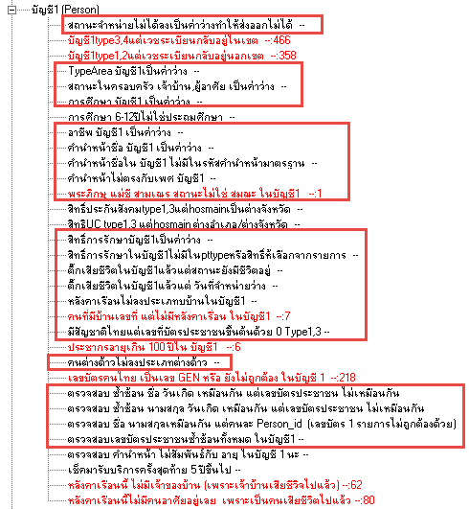
เมนูที่สำคัญต้องแก้ไขก่อนส่ง 43 แฟ้ม

Slide 8
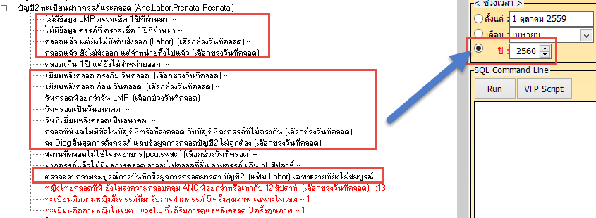
เมนูที่สำคัญต้องแก้ไขก่อนส่ง 43 แฟ้ม

Slide 9
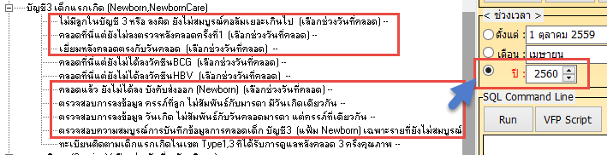
เมนูที่สำคัญต้องแก้ไขก่อนส่ง 43 แฟ้ม

Slide 10
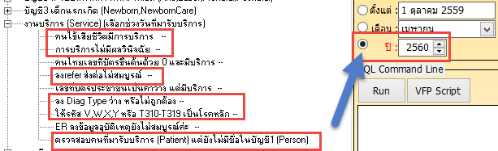
เมนูที่สำคัญต้องแก้ไขก่อนส่ง 43 แฟ้ม

Slide 11
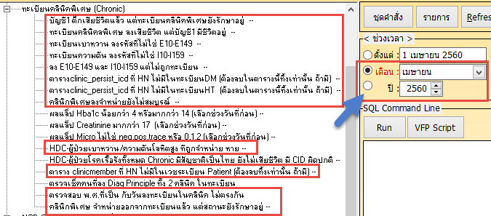
เมนูที่สำคัญต้องแก้ไขก่อนส่ง 43 แฟ้ม

Slide 12
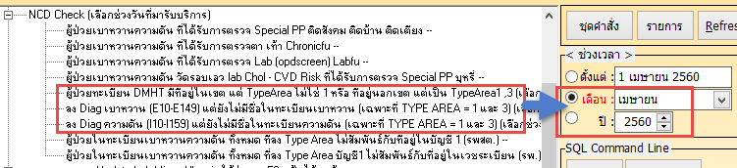
เมนูที่สำคัญต้องแก้ไขก่อนส่ง 43 แฟ้ม

Slide 13
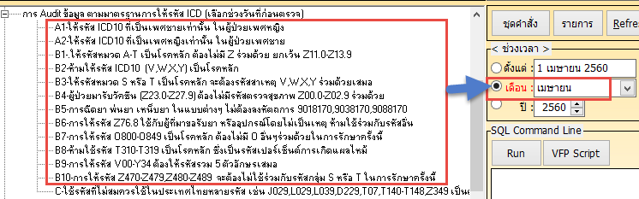
เมนูที่สำคัญต้องแก้ไขก่อนส่ง 43 แฟ้ม

Slide 14
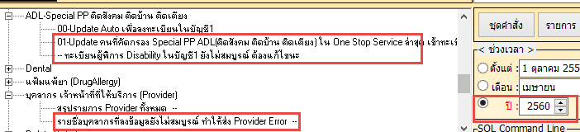
เมนูที่สำคัญต้องแก้ไขก่อนส่ง 43 แฟ้ม

